Slide 1
Определение сухого остатка ГОСТ 18164-72 весовой метод

Slide 2
Важно!
1.Анализ проводится в день отбора пробы (определение сухого остатка без добавления соды) .
2. Объем пробы воды для определения сухого остатка должен быть не
менее 300 см³.
3. Материал из которого изготовлена емкость для отобранных проб- полимер или стекло.

Slide 3
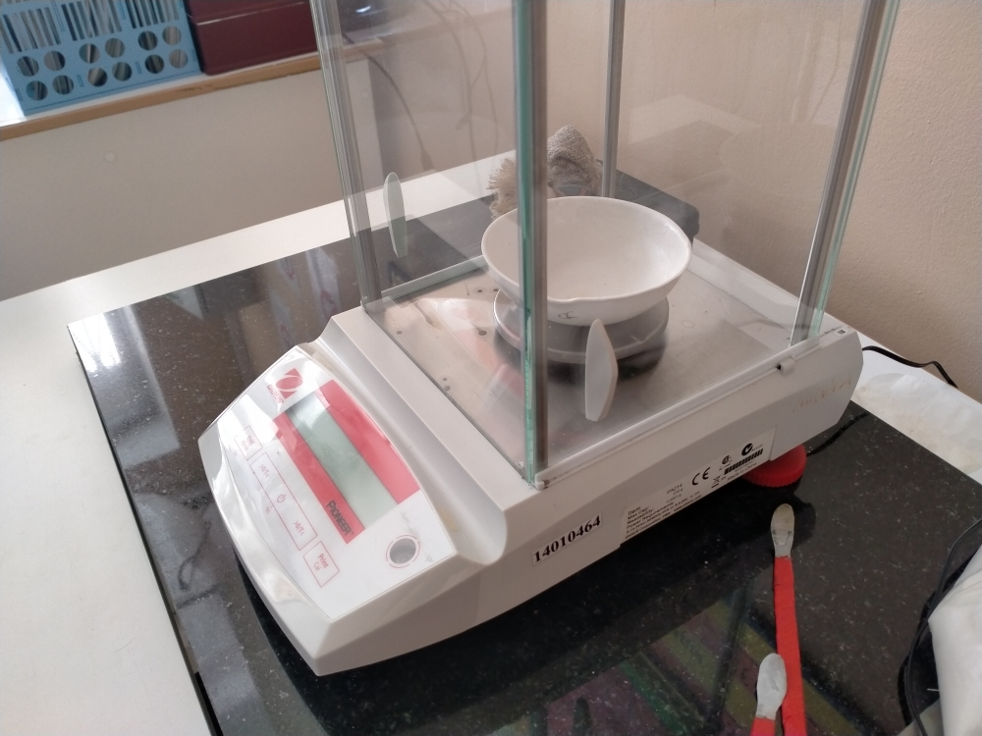
1. Предварительно высу­шенную до постоянной массы фарфоровую чашку взвешиваем на аналитических весах.

Slide 4
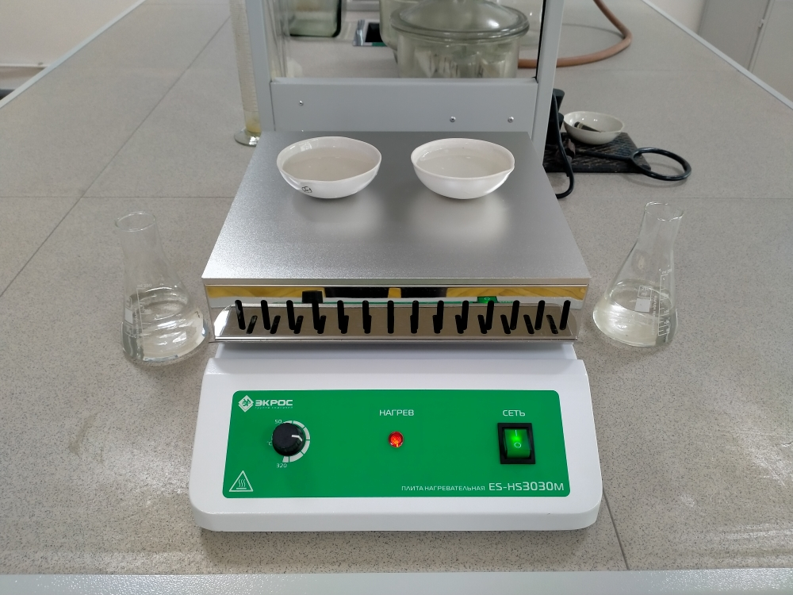
2. 250см³ профильтрованной воды выпаривают в этой фарфоровой чашке на плите. Для выпаривания необходимо налить раствор в чашку так, чтобы до краев ее оставалось не менее 2—3 см, если чашка большая; если же она небольших размеров, то жидкость должна занимать не больше 2/з высоты чашки.

Slide 5
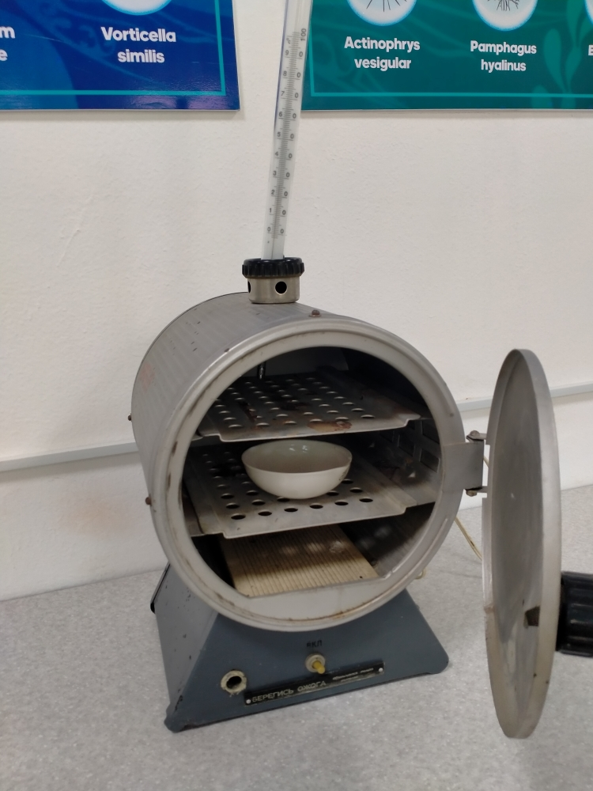
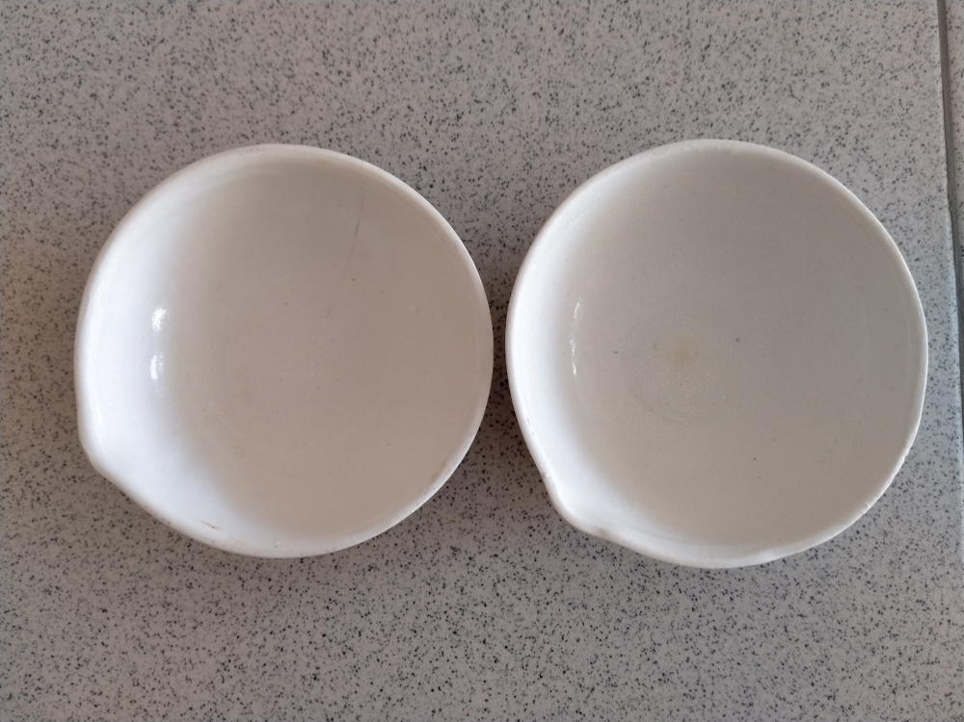
3. После полного выпаривания воды, чашку с сухим остатком
помещают в термостат (сушильный шкаф) при 110 °С и сушат до постоянной массы.

Slide 6
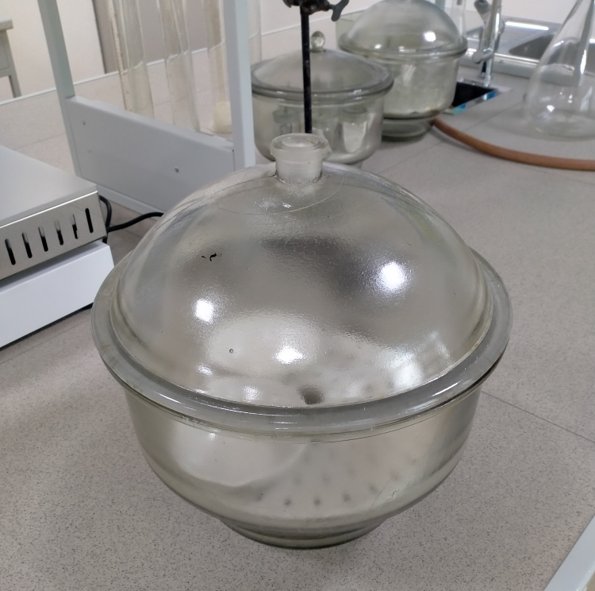
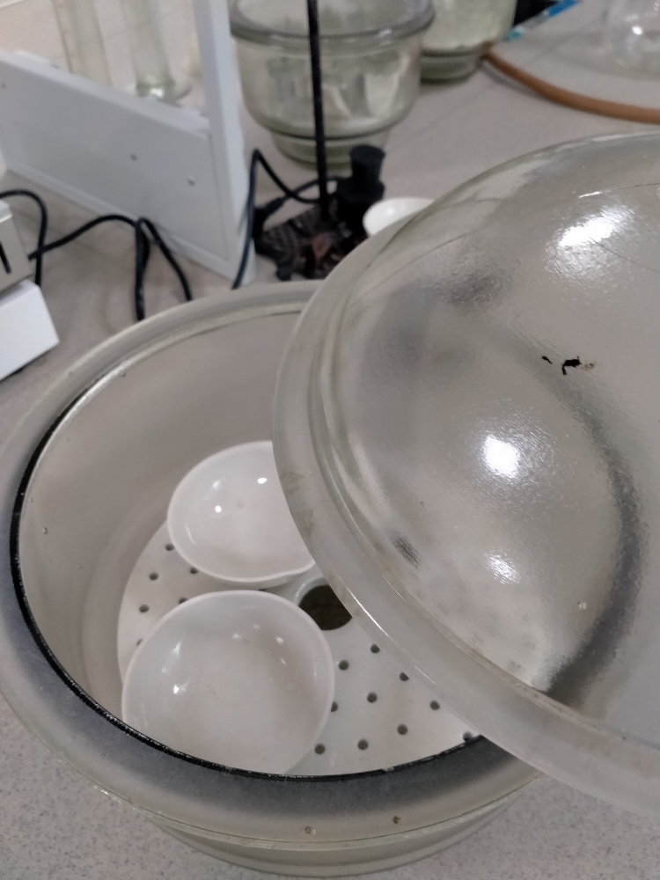
4. После прокаливания сухого остатка для охлаждения фарфоровой чашки до комнатной температуры перед взвешиванием на аналитических весах, ее помещают в эксикатор.

Slide 7
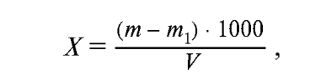
4. Обработка результатов
Сухой остаток (X), мг/дм3, вычисляют по формуле
где m — масса чашки с сухим остатком, мг;
m1— масса пустой чашки, мг;
V— объем воды, взятый для определения, см3.

Slide 8
Исходные данные
Объем воды, взятый для определения сухого остатка V=250 см³
Наименование пробы | Масса пустой чашки,мг | Масса чашки с сухим остатком, мг
Вода из водопровода | 99,1498 | 99,2199
Вода из скважины | 68,1902 | 68,3695

